Slide 1


স্বাগতম

Slide 2
রত্না রানী দে
সহকারী শিক্ষক(কম্পিউটার)
সাচার বহু মুখী উচ্চ বিদ্যালয়
মোবাইল নাম্বার – ০১৭১৩-৬০৬৩৯০
Email ID-ratna6011@gmail.com
কচূয়া-চাঁদপুর।

Slide 3
শ্রেণীঃ দশম
বিষয়ঃ কম্পিউটার
সময়ঃ ৪০ মিনিট

Slide 4
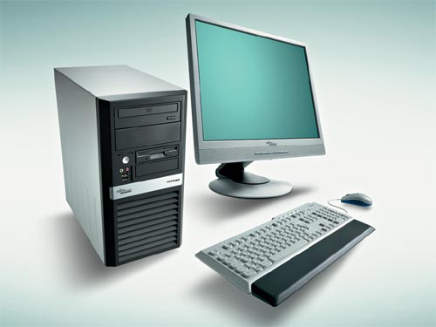
মনিটর
সিষ্টেম ইউনিট
কীবোড

Slide 5
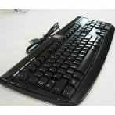
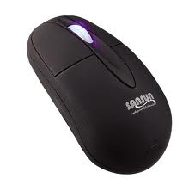
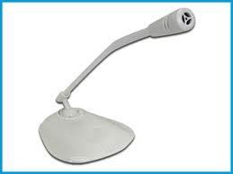

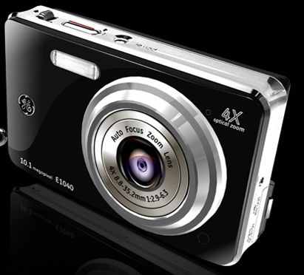
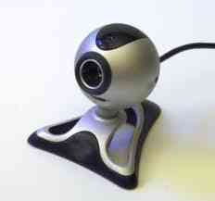

Slide 6


Slide 7
ইনপুট ডিভাইস

Slide 8
এই পাঠ শেষে শিক্ষার্থীরাঃ-
০১। ইনপুট ডিভাইস কি তা বলতে পারবে।
০২। ইনপুট ডিভাইসগুলোর নাম বলতে পারবে।
০৩। কীবোর্ড এর বিভিন্ন অংশ চিহ্নিত করতে পারবে।
০৩। ইনপুট ডিভাইসগুলোর কাজ বর্ণনা করতে পারবে।

Slide 9

মাইকোফোন

Slide 10
ইনপুট ডিভাইসের নাম
কীবোর্ড
ডিজিটাল ক্যামেরা
মাউস
গ্রাফিক্স
ট্যাবলেট
স্ক্যানার
লাইট পেন
মাইক্রোফোন

Slide 11
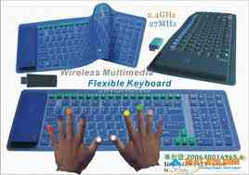


Slide 12
ইনপুট ডিভাইগুলোর কাজ
কীবোর্ড
০১। কীবোর্ড দিয়ে লেখালেখির কাজ করা যায়।
০২। কীবোর্ড দিয়ে গানিতিক হিসাবের কাজ করা যায়।
০৩। কীবোর্ড দিয়ে কোন লেখা সিলেক্ট করে কপি,কাট,পেস্ট,আনডু,রিডু ইত্যাদি করা যায়।
Notes:
খা

Slide 13
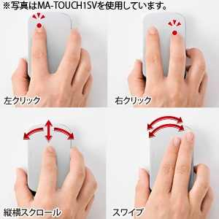

Slide 14
মাউস
০১। মাউসের কার্সর পয়েন্ট এর সাহায্যে বিভিন্ন ফাইল বা ফোল্ডার খূঁজে বের করা যায়।
০২। মাউসে ক্লিক করে ফাইল বা ফোল্ডার খোলা যায়।
স্ক্যানার
০১। স্ক্যানারের সাহায্যে প্রয়োজন অনুযায়ী ছবি সংযোজন করা যায়।
০২। যে কোন ছবি বা লেখার হার্ড কপিকে সফট কপিতে রুপান্তর করা যায়।

Slide 15
দলীয় কাজ
“ক” দল
“খ” দল
কীবোর্ড এবং মাউসের
৩টি করে কাজ লিখ।
স্ক্যানার এবং মাইক্রোফোনের ৩টি করে কাজ লিখ।

Slide 16
মূল্যায়ন
০১। ইনপুট ডিভাইস কাকে বলে?
০২। ৫টি ইনপুট ডিভাইসের নাম বল।
০৩। কীবোর্ডের ২টি কাজ উল্লেখ কর।
০৪। স্ক্যানারের ২টি কাজ উল্লেখ কর।

Slide 17
বাড়ির কাজ
**একটি কীবোর্ডর ছবি এঁকে এর বিভিন্ন অংশ চিহ্নিত করে এবং যেকোন চারটি ইনপুট ডিভাইসের কাজ বা ব্যবহার খাতায় লিখে নিয়ে আসবে।

Slide 18
ধন্যবাদ

